Slide 1


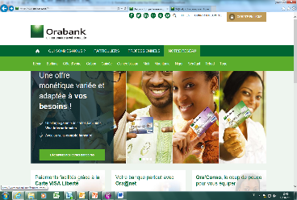
SOLUTION ORANET
ORANET est la plaque de banque en ligne de ORABANK qui vous permet en une entrée unique d’accéder à tous vos comptes et d’y faire tout type de transactions.

Slide 2

PRINCIPAUX AVANTAGES
Accès à tous vos comptes (engagement, ordinaires, épargnes, DAT,..) où que vous soyez dans le monde.
Informations sur vos comptes disponibles en temps réel
Virements de compte à compte interne sécurisés via Internet
Cryptage des transactions
Option Multi habilitation et multi validation : Possibilité de donner des accès et des droits à plusieurs utilisateurs en fixant des limites suivantes (jusqu’à 9 niveaux de validation) :
NIVEAU 0 | CONSULTATION UNIQUEMENT
NIVEAU 1 | CONSULTATION + INITIATION VIREMENT + VALIDATION premier niveau
NIVEAU 2 | CONSULTATION + INITIATION VIREMENT + VALIDATION deuxième niveau
NIVEAU 3 | CONSULTATION + INITIATION VIREMENT + VALIDATION troisième 3

Slide 3
LA PREVENTION CONTRE LA FRAUDE
Niveau 1: Transmission
HTTP/SSL – Utilisation du SSL dans toutes les transmissions de données entre le client et le serveur.
Niveau 2: Application
Matrice d’accès utilisateur- Des privilèges sont définis et attribués à chaque utilisateur
Identifiant utilisateur et mot de passe
Niveau 3: Renforcement des applications Web
Mesures adéquates pour se prémunir contre des attaques à distance et un large éventail de menaces
Niveau 4: Sécurisation des transactions
Autorisation de transaction – Matrice de Vérification des autorisations, Matrice de vérification des signataires - Initiateur / vérificateur
Masquage des données confidentielles

Slide 4
FONCTIONNALITES
RUBRIQUES |  | SOUS RUBRIQUES | PROFILS
1 | COMPTE | Liste des comptes | a
 |  | Ecritures | a
 |  | Relevé d'opérations | a
 |  | Liste des SWIFT MT 940 | a
2 | VIREMENT | Virement | a
 |  | Virements du jour | a
 |  | Virements différés | a
 |  | Virements permanents | a
 |  | Bénéficiaires | a
 |  | Virement à valider | a
 |  | Suivi des virements à validation multiple | a
 |  | Transfert et suppression de fichiers | a
 |  | Suivi et validation des virements transférés | a
3 | VIREMENT INTERNATIONAUX | Virement international | a
 |  | Virements internationaux récents | a
 |  | Virements internationaux à valider | a
 |  | Suivi des virements internationaux à validations multiples | a
 |  | Transfert et suppression de fichiers de virements internationaux | a
 |  | Suivi et validation des virements internationaux transférés | a

Slide 5
FONCTIONNALITES
RUBRIQUES |  | SOUS RUBRIQUES | PROFILS
4 | CHEQUES | Demande de chéquiers | a
 |  | Demande de chèque de banque | a
 |  | Demande de chèque de banque à valider | a
 |  | Suivi des demandes de chèque de banque à validations multiples | a
 |  | Demande d'opposition | a
 |  | Consultation des chèques | a
 |  | Edition de bordereau de remise de chèques | a
5 | EPARGNE/ PLACEMENT | Dépôt à terme | a
 |  | Bons de caisse | a
6 | EFFETS DE COMMERCE | Effets de commerce à payer | a
 |  | Effets de commerce à encaisser | a
 |  | Domiciliation permanente | a
7 | FINANCEMENT | Prêts | a
8 | SERVICES | Cours des devises | a
 |  | Alertes | a
 |  | Message à l'administrateur web | a
 |  | Message pour votre gestionnaire | a

Slide 6

E BANKING: INTERFACE WEB

Slide 7
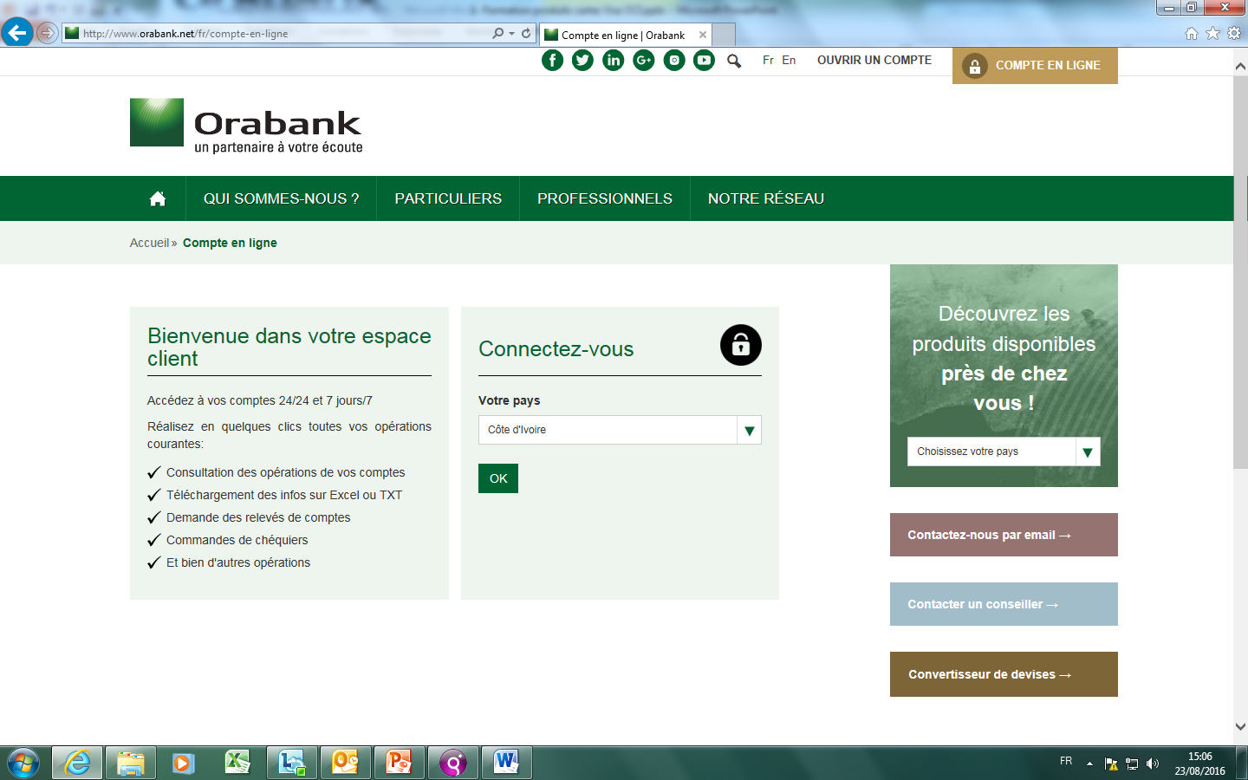
E BANKING: INTERFACE WEB

Slide 8
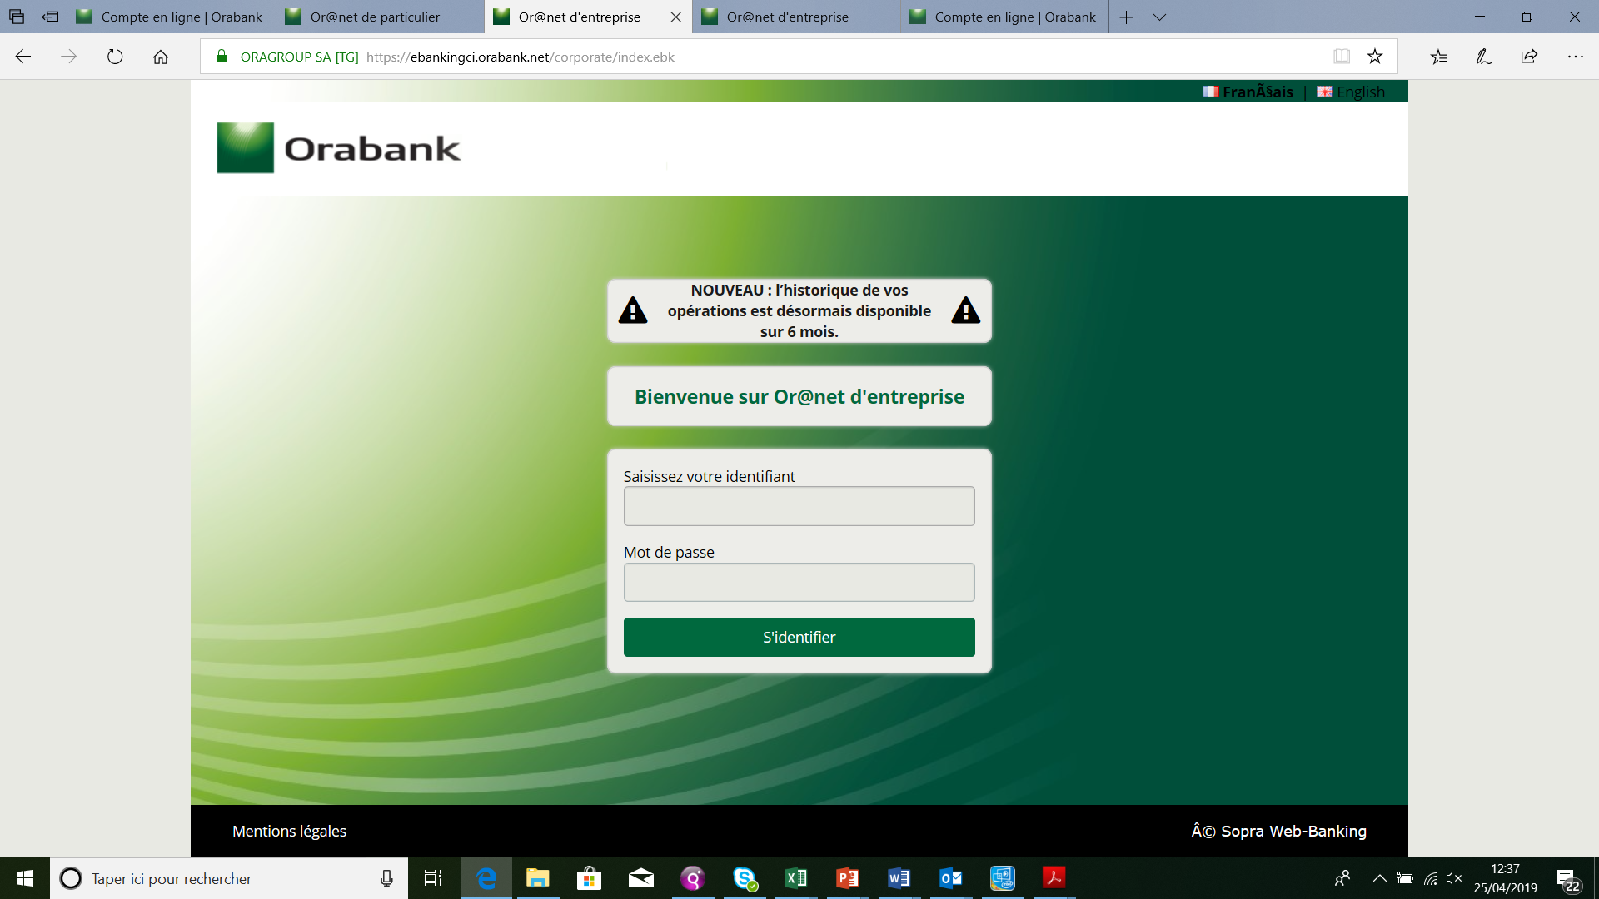
E BANKING: INTERFACE WEB

Slide 9
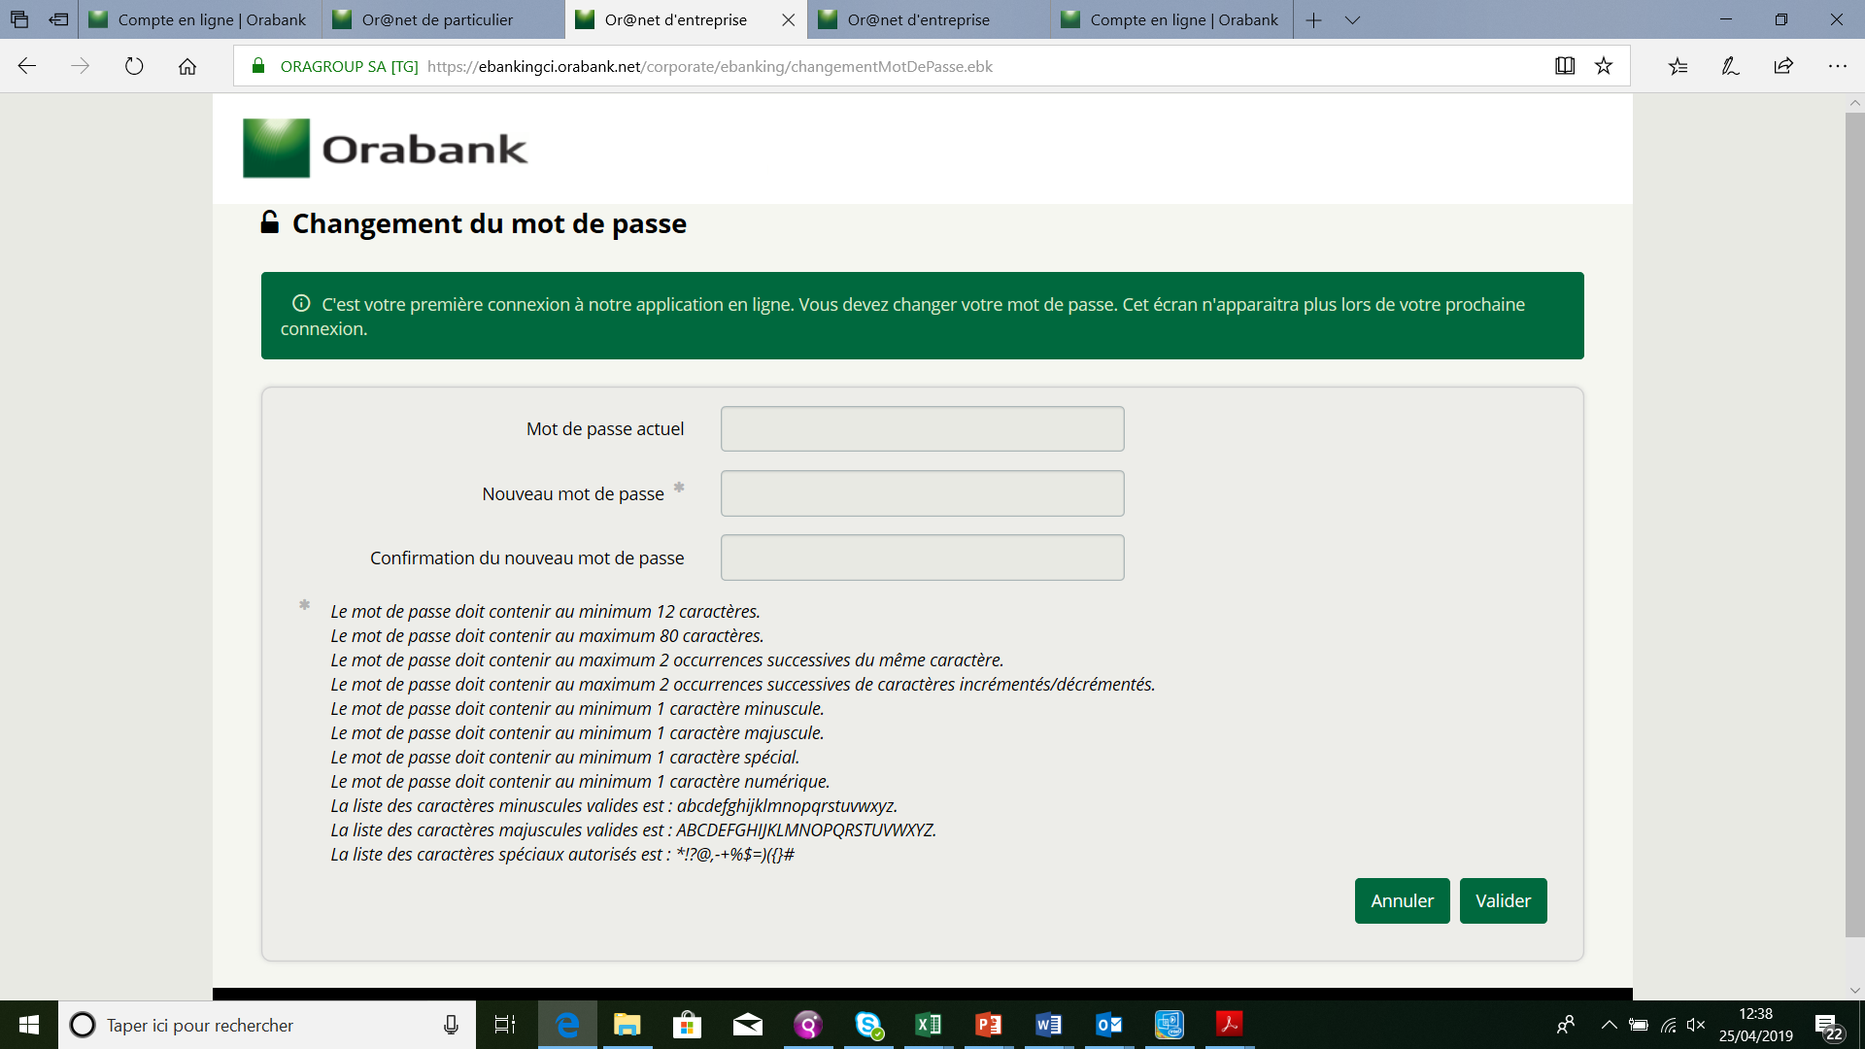
E BANKING : CHANGEMENT MOT DE PASSE

Slide 10

E BANKING : LIVE DEMO

Slide 11
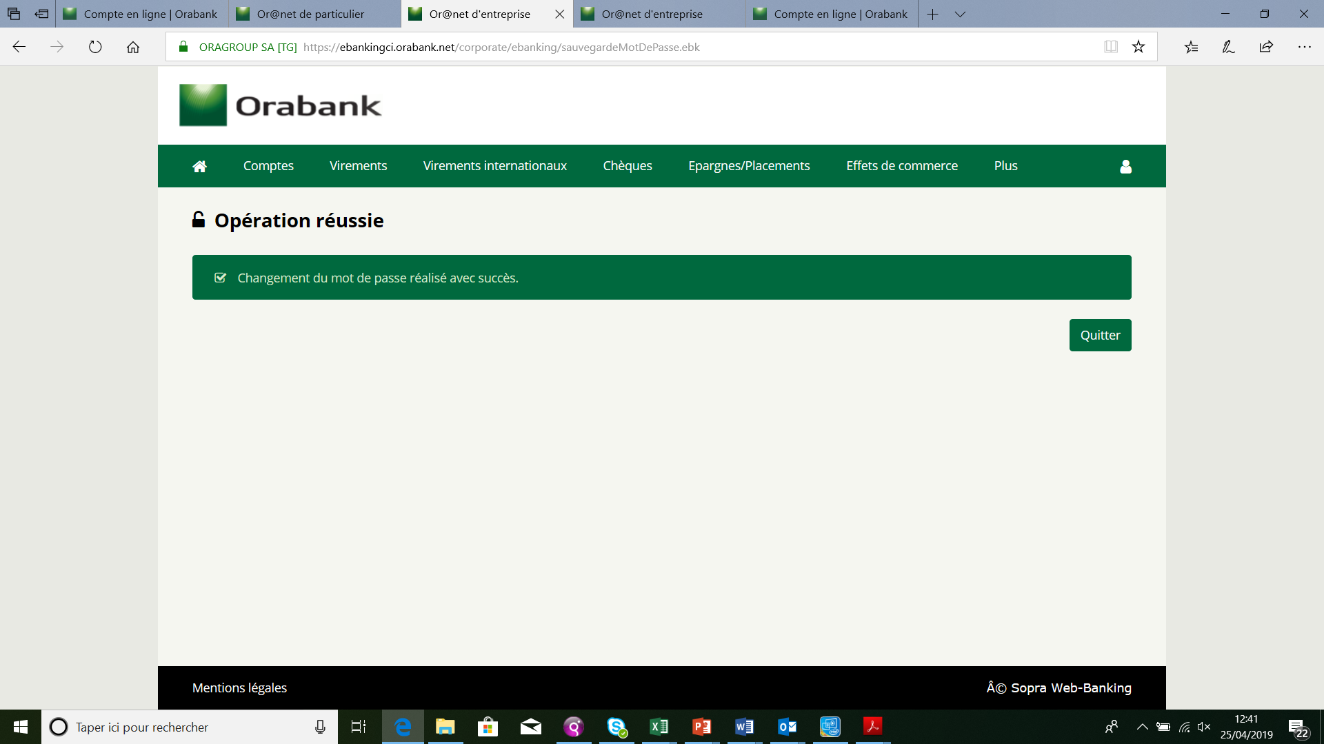
E BANKING : MENU

Slide 12
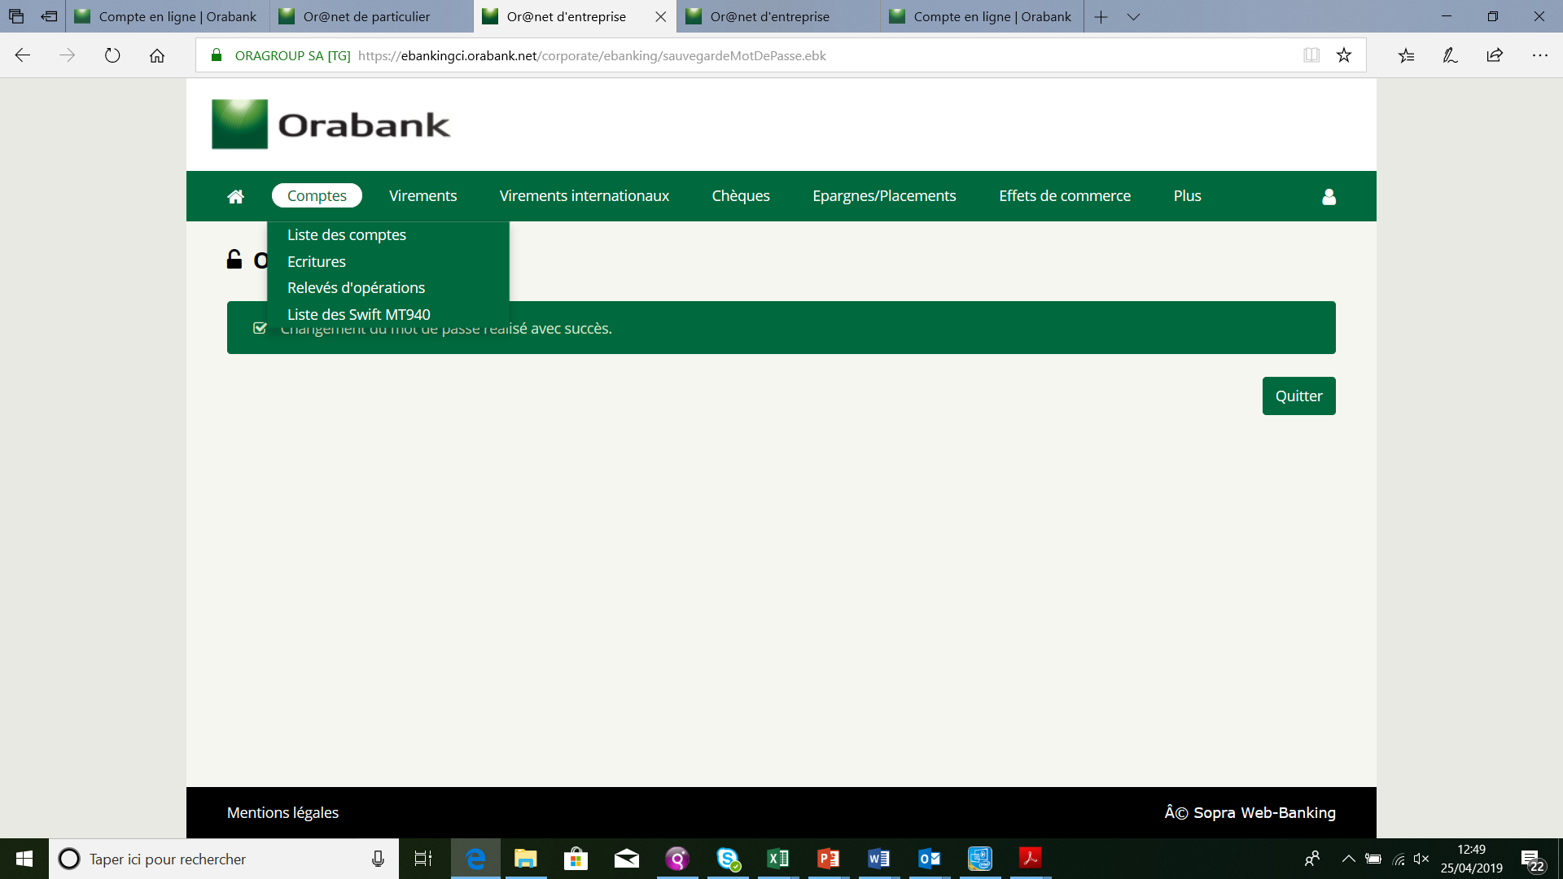
E BANKING : MENU

Slide 13
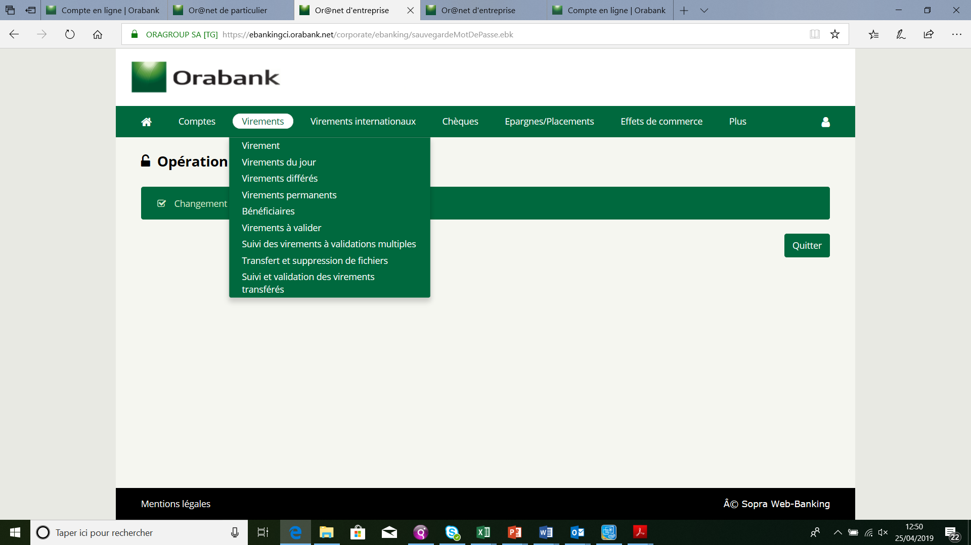
E BANKING : MENU

Slide 14
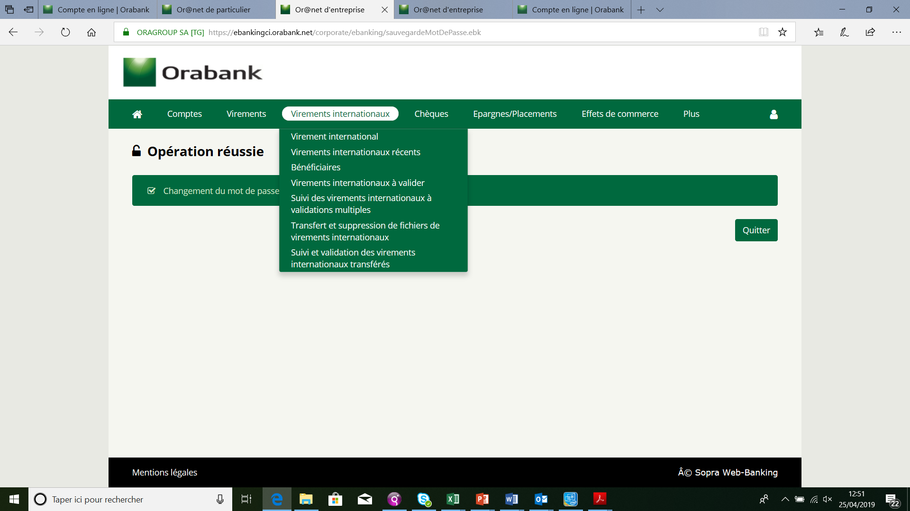
E BANKING : MENU
E BANKING : MENU

Slide 15
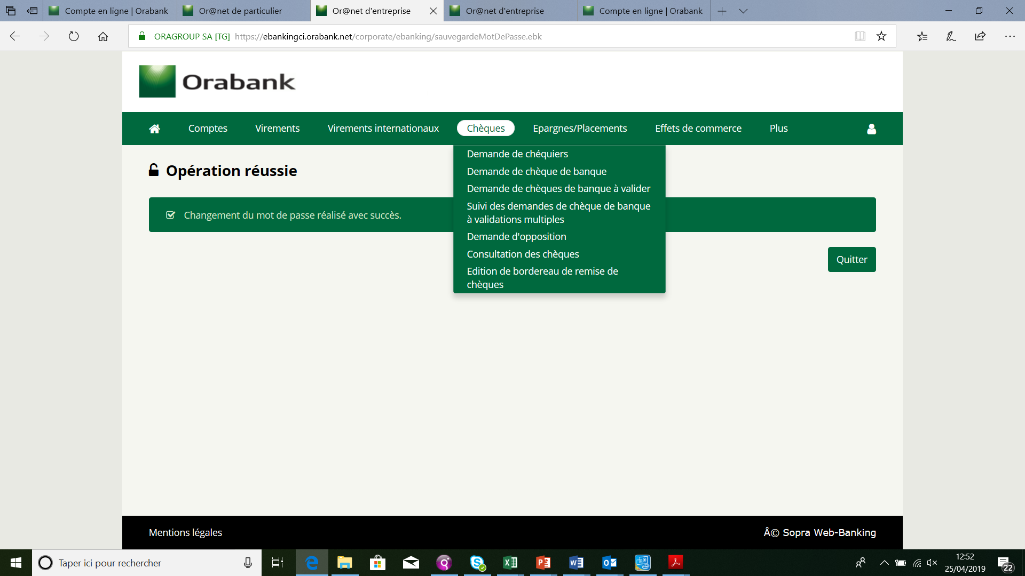
E BANKING : MENU

Slide 16
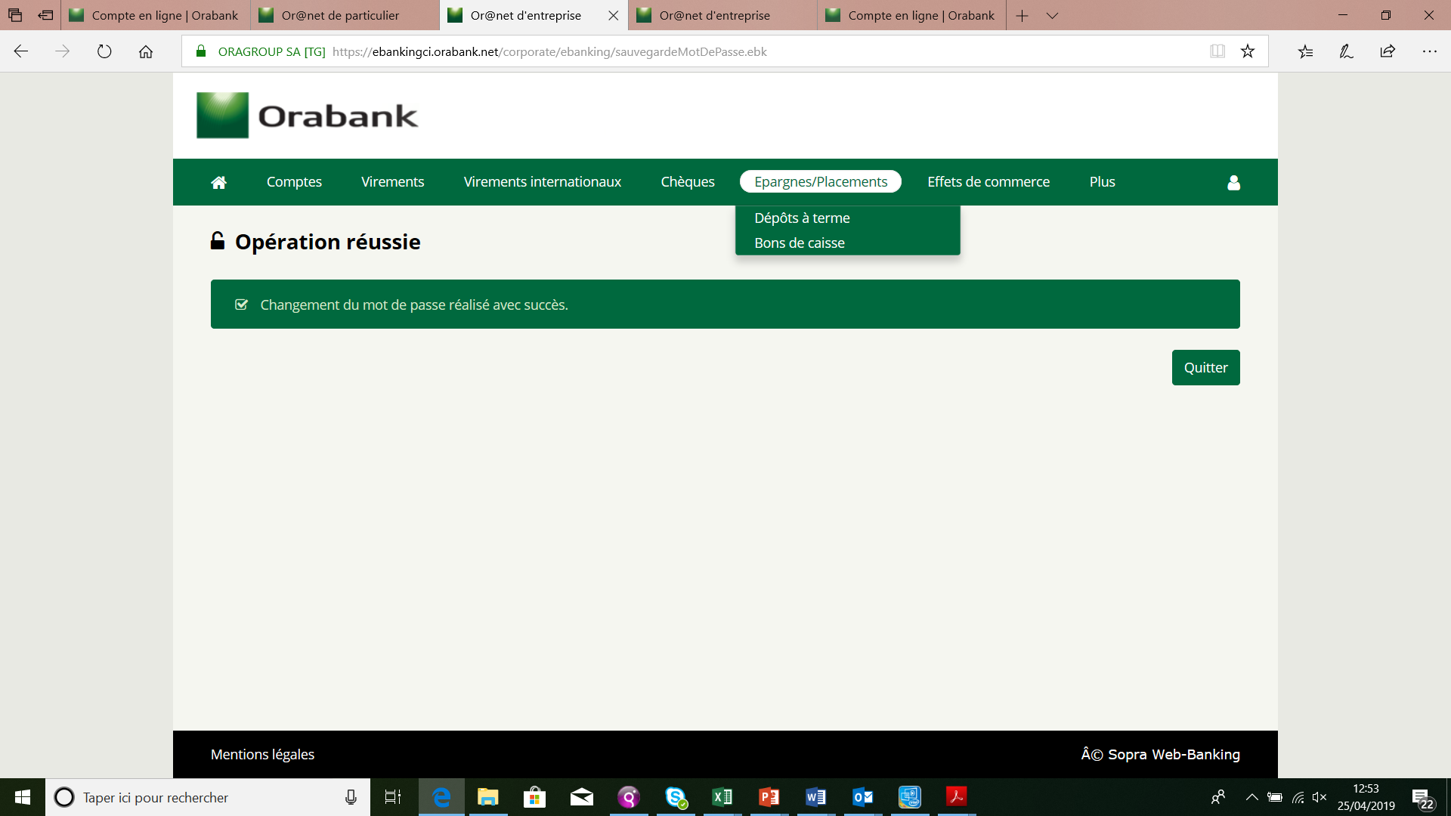
E BANKING : MENU

Slide 17
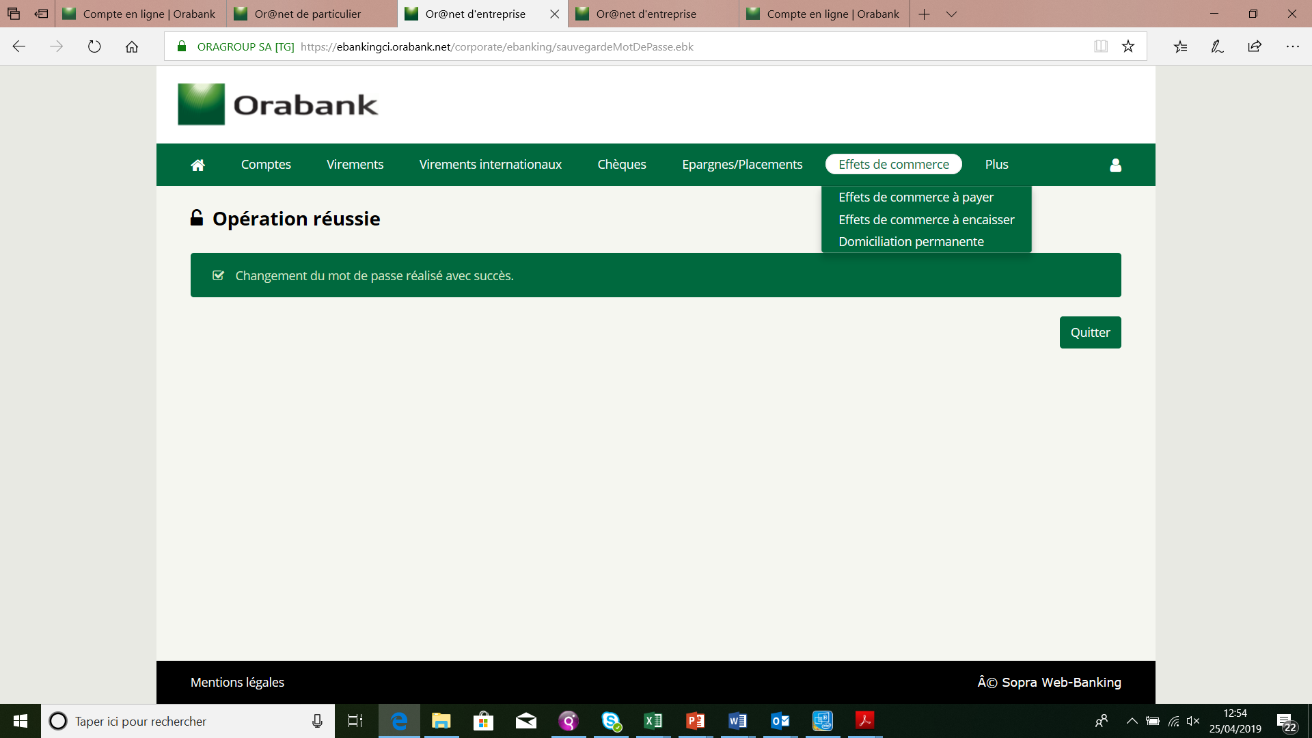
E BANKING : MENU

Slide 18
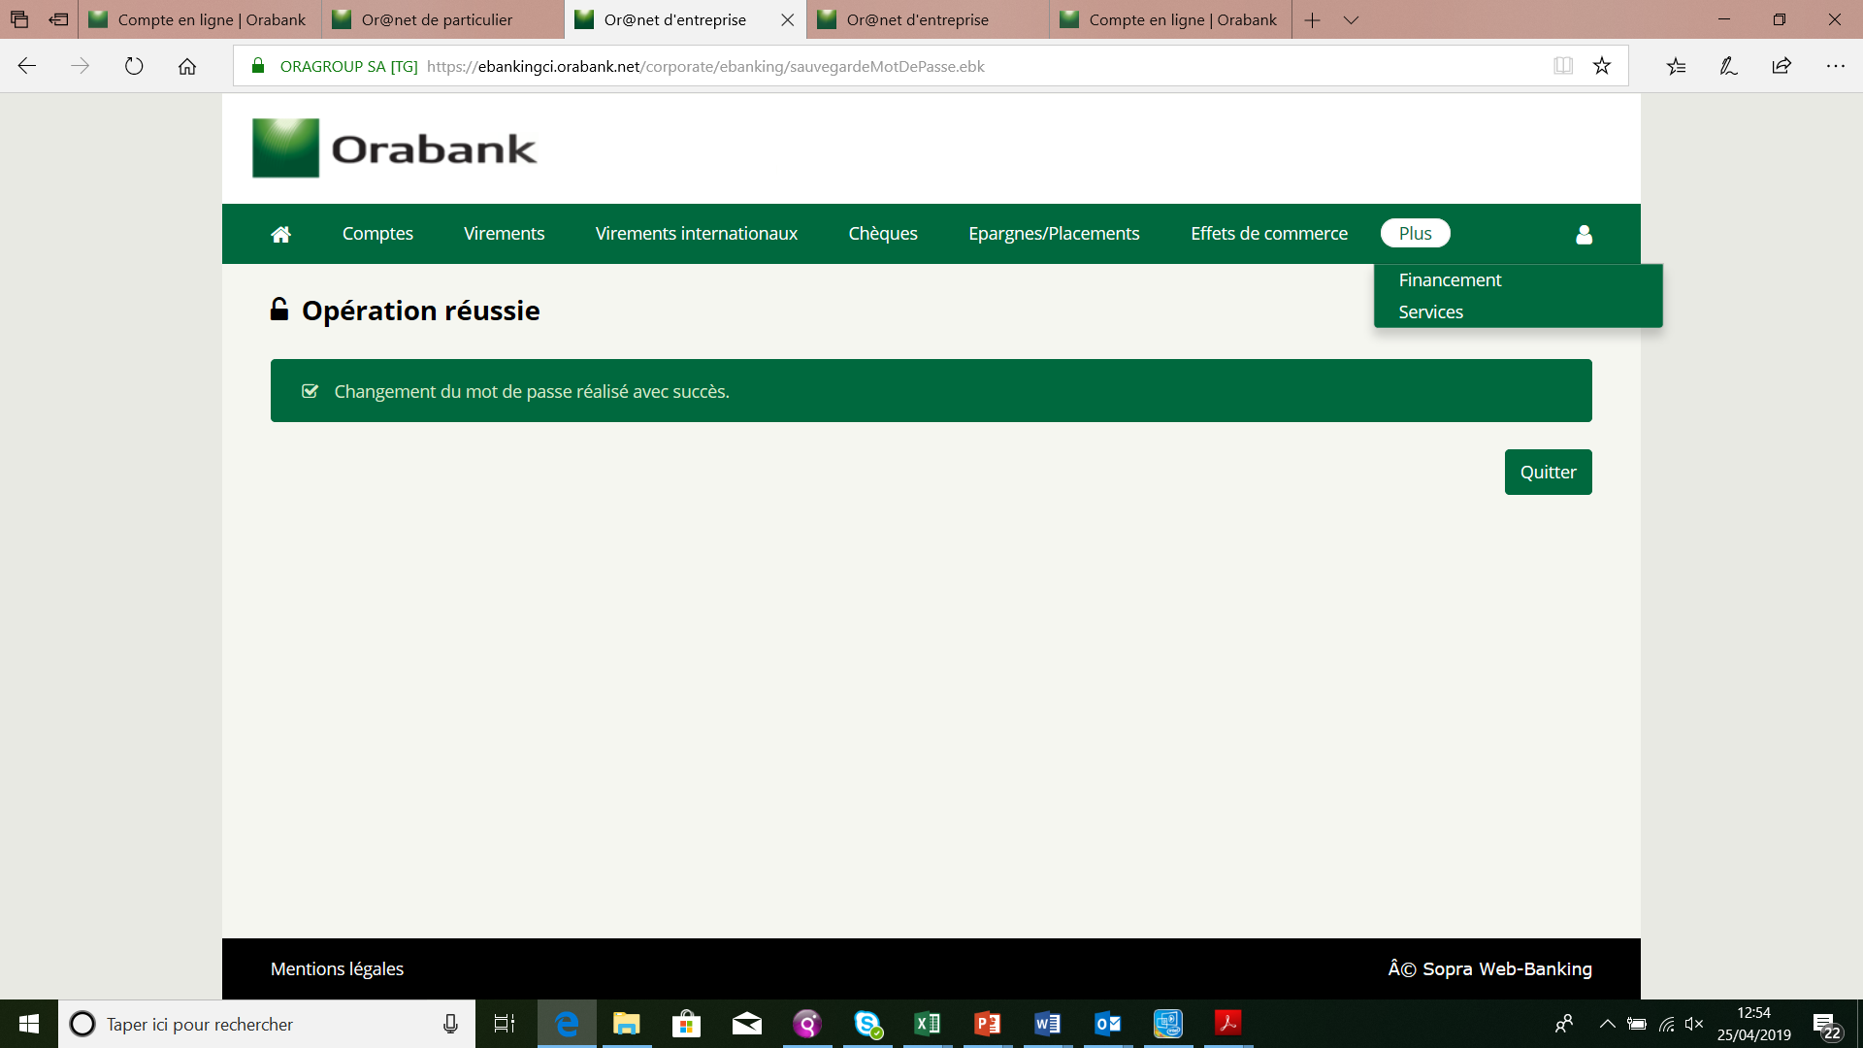
E BANKING : MENU

Slide 19
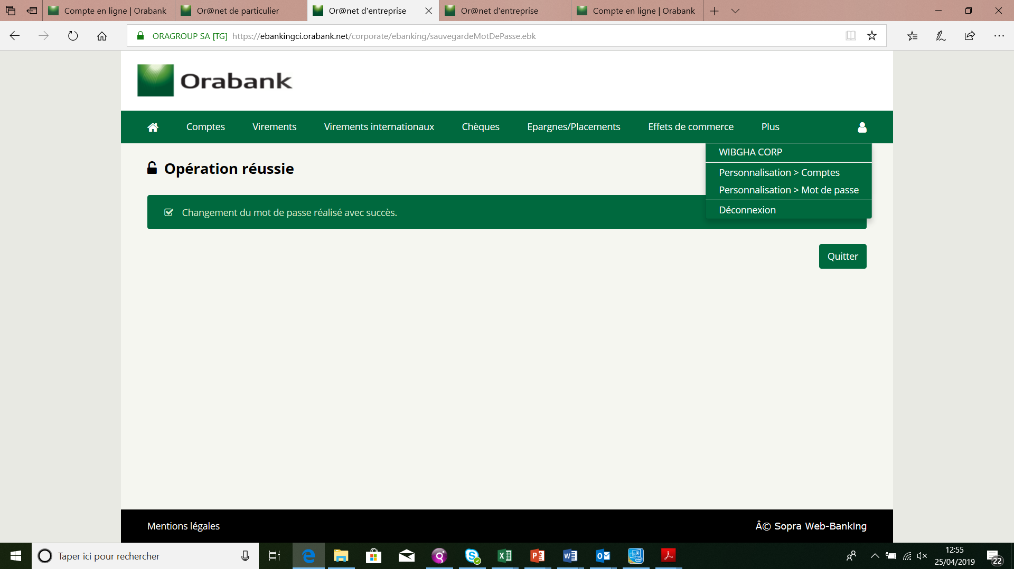
E BANKING : MENU

Slide 20

MERCI DE VOTRE ATTENTION

